Slide 2
Азаматсыңар!

Slide 3
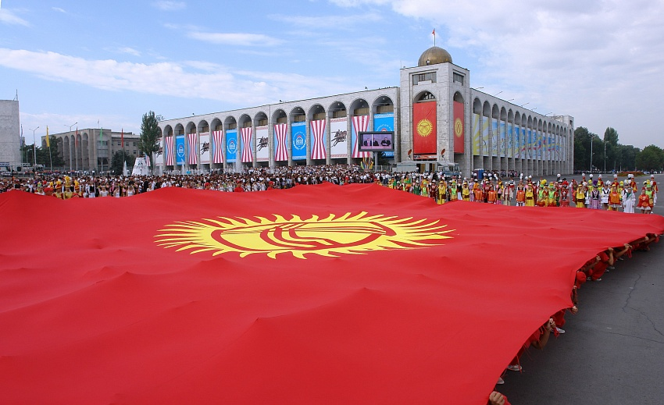
Сабактын темасы:
Менин шаарым

Slide 4
Онунчу март
Класс иши
Менин шаарым

Slide 5
Сабактын максаттары:
Бишкек шаары тууралуу маалымат алабыз
Жаңы сөздөр менен таанышабыз
Кайда?- деген суроого жооп бергенди үйрөнөбүз
Тапшырманы жазабыз, окуйбуз

Slide 6
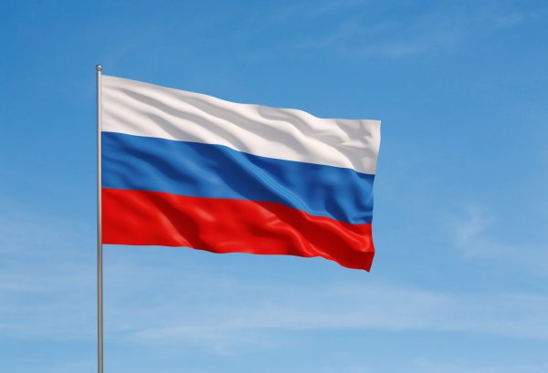
Үйгө берилген тапшырманы текшерели балдар:
Өткөн сабакта биз силер Ата-Мекеним деген теманы өткөнбүз! Кана китептеги үлгүдөй кылып, диалог түзөбүз.

Slide 7
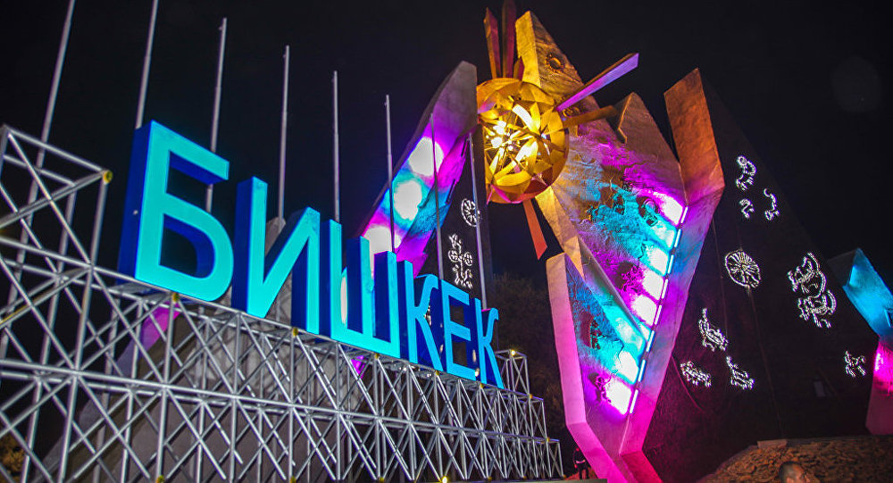
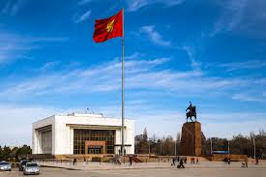
Шаар - город

Slide 8
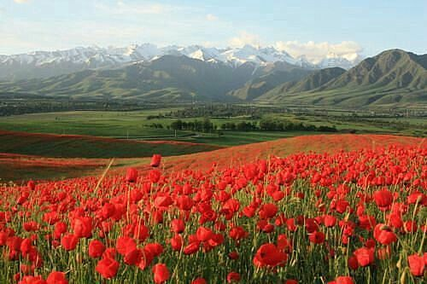
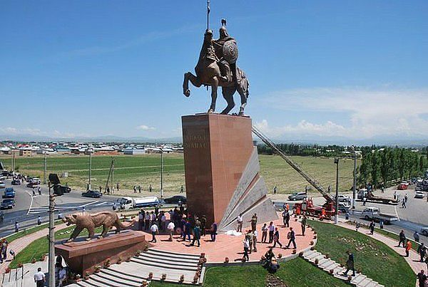
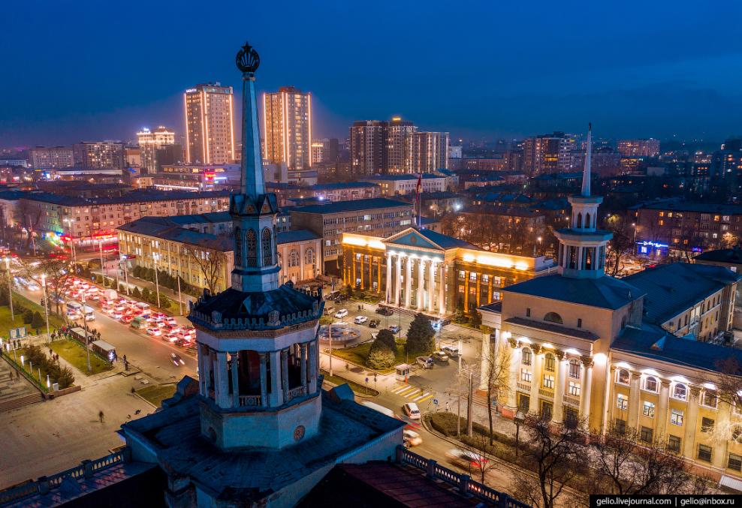
Кооз - красиво

Slide 9
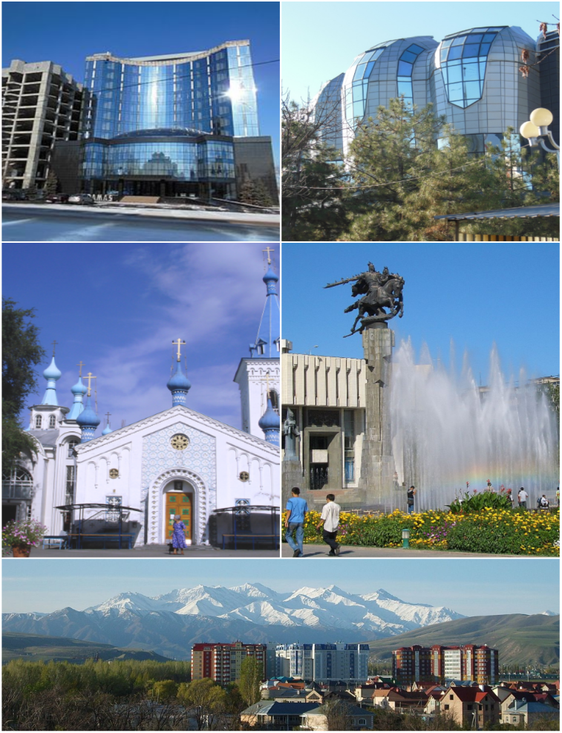
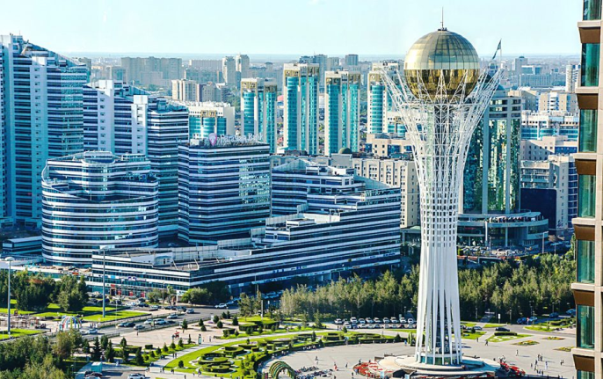
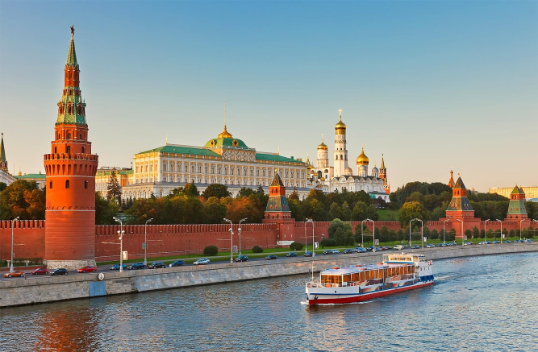
БИШКЕК
АСТАНА
МОСКВА
БОРбор - столица

Slide 10
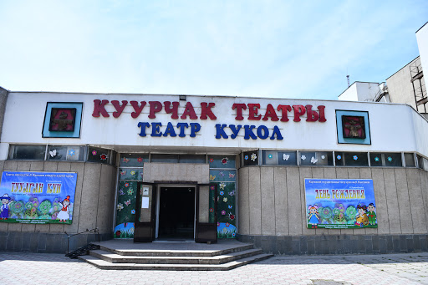
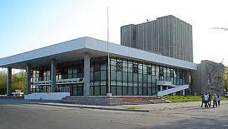
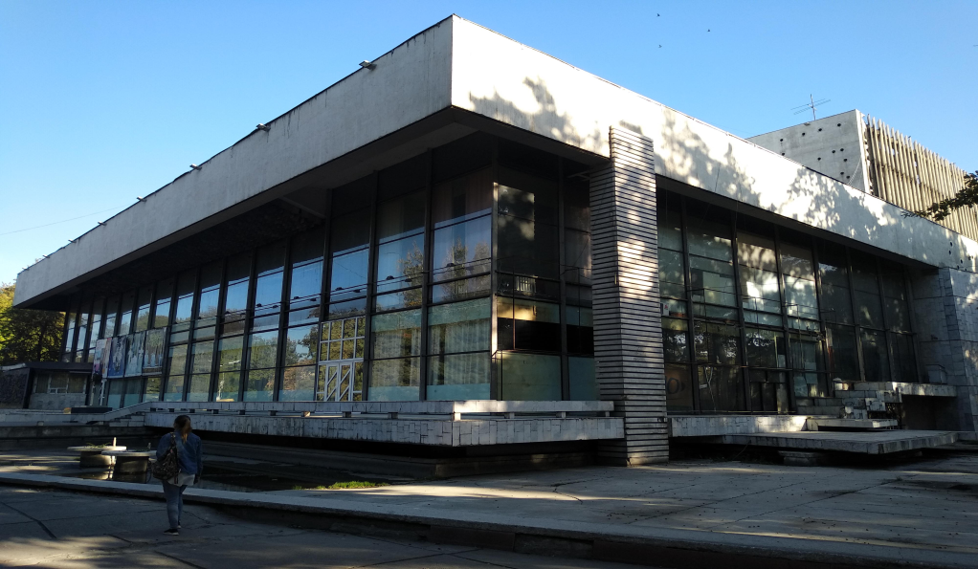
Кыргыз драмтеатры
Театр
Орус драмтеатры

Slide 11
Текст менен таанышабыз:
Бишкек шаары
Бул – Бишкек шаары. Ал кооз, таза жана чоң шаар. Бишкекте кинотеатрлар, театрлар, музейлер бар.
Бишкек – Кыргызстандын борбору.

Slide 12
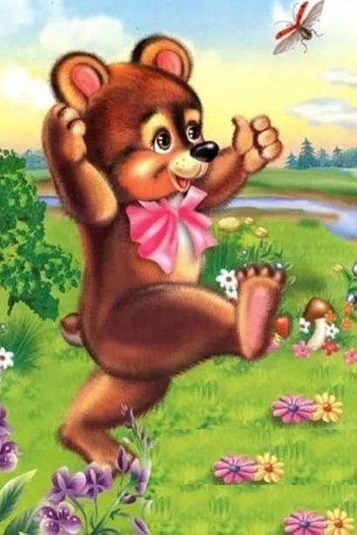
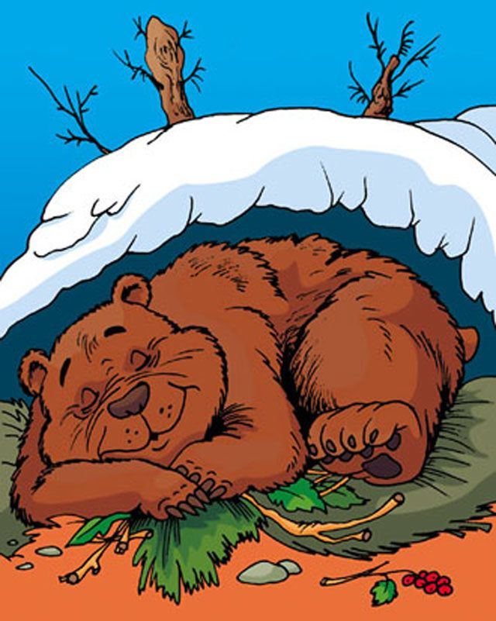
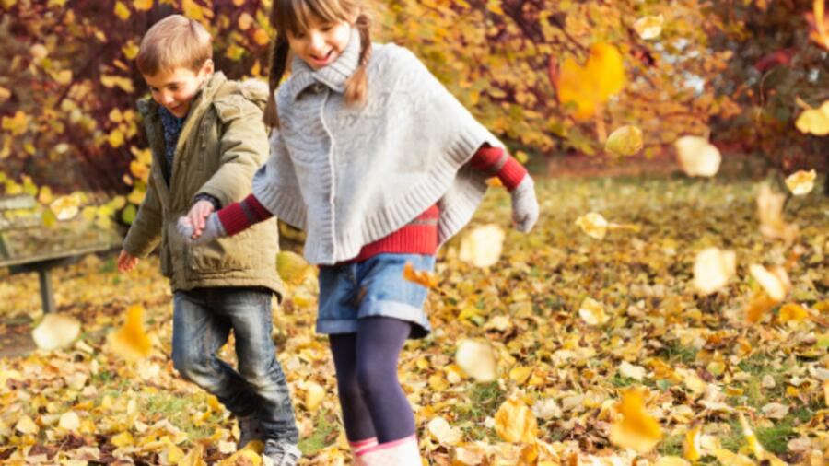
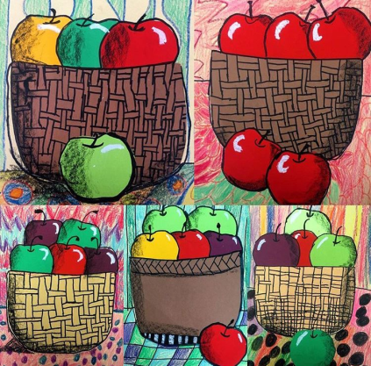
Келгиле балдар бой жазып алалы!

Slide 13
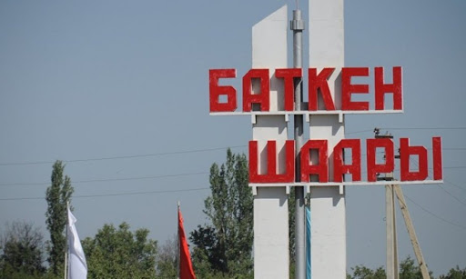
Кайда?
ДА-
мүчөсү
Баткен + ДА= БАТКЕНДЕ

Slide 14
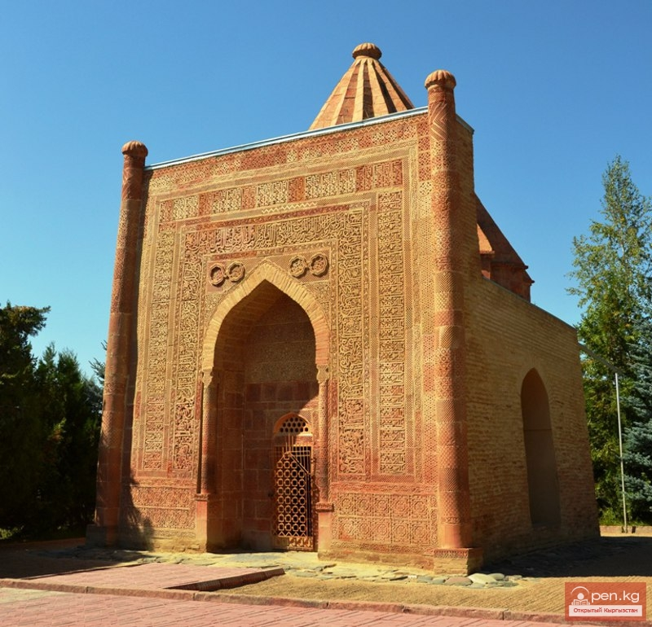
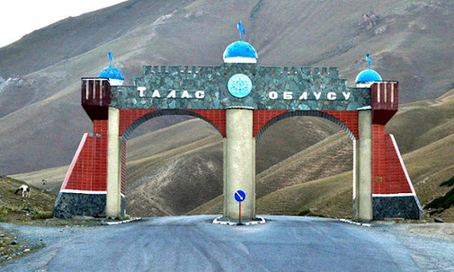
Кайда?
Талас +
ТаласТа

Slide 15
Кайда?
Ош +
ОШТО

Slide 16
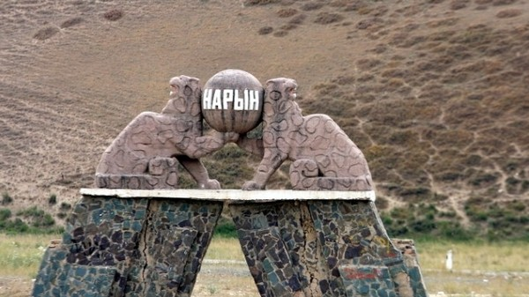
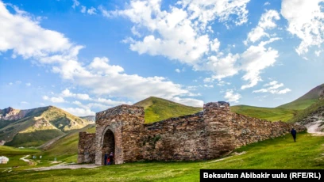
Нарын + =
НАРЫНДА

Slide 17
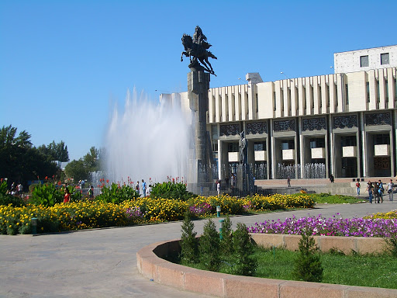
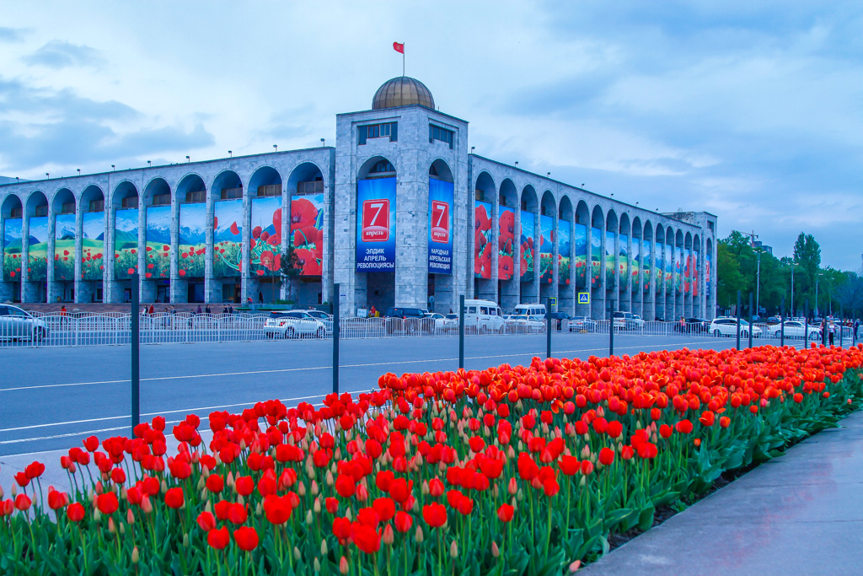
Биз кайда жашайбыз
Балдар?
Бишкек + =
БИШКЕКТЕ

Slide 18
Балдар бүгүн сабакка жакшы катыштыңар азаматсыңар! Силерге мен быйтыкчаларды белекке бергим келип турат

Slide 19
Үйгө тапшырма: Иш дептери 32 бет, текст боюнча толуктап жазып келгиле!

